Slide 1
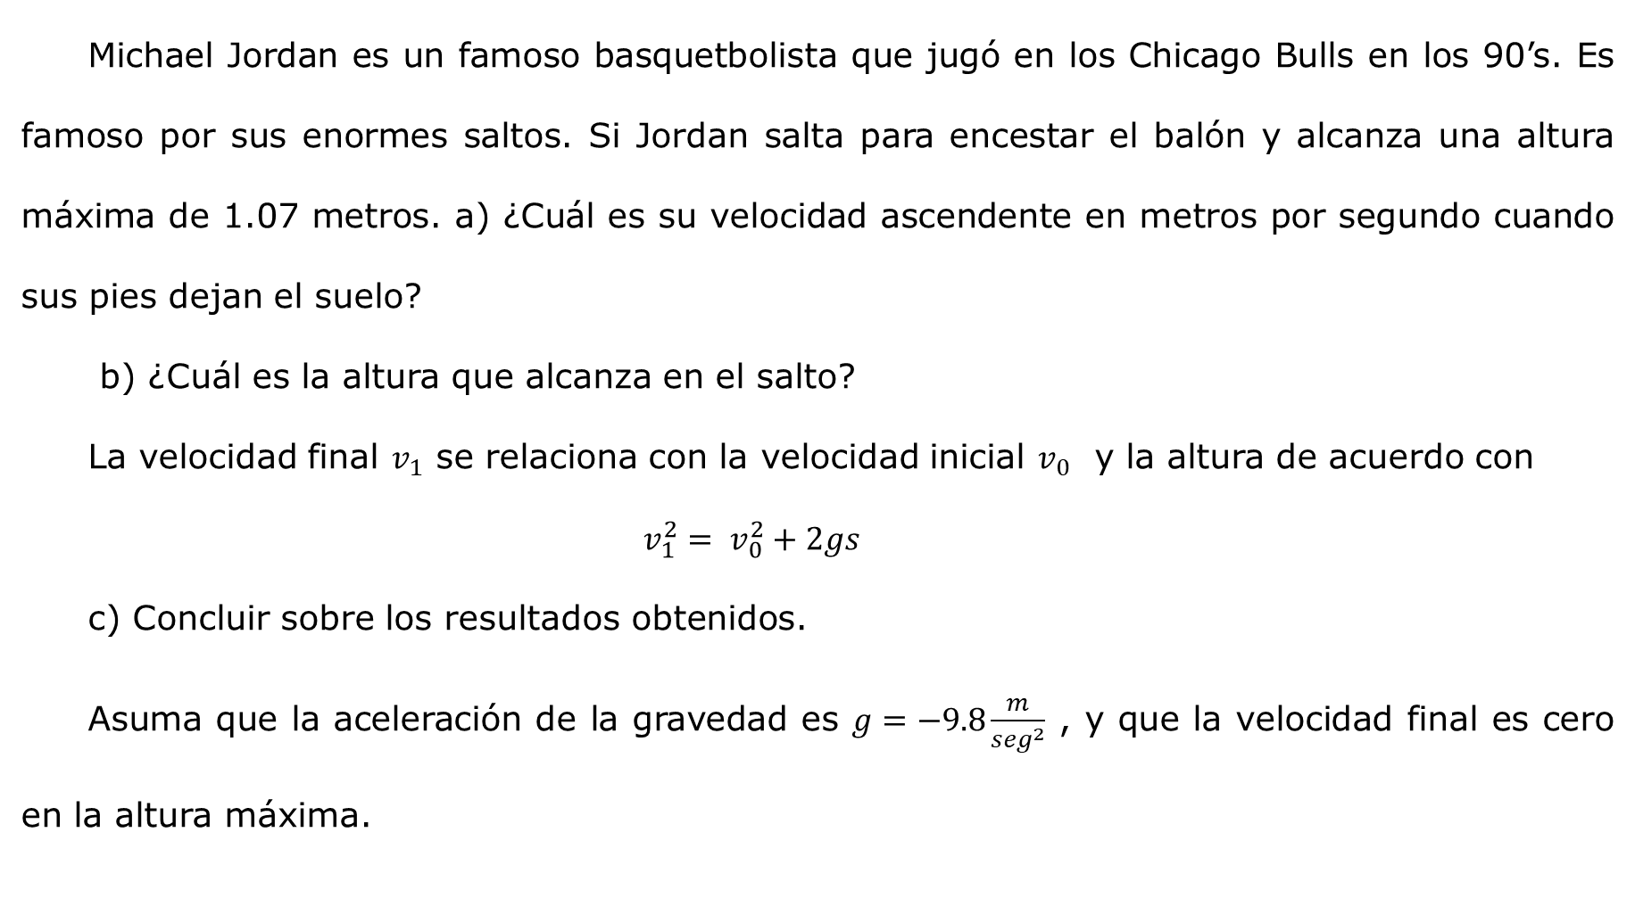
Michael Jordan es un famoso basquetbolista que jugó en los Chicago Bulls en los 90’s. Es famoso por sus enormes saltos. Si Jordan salta para encestar el balón y alcanza una altura máxima de 1.07 metros. a) ¿Cuál es su velocidad ascendente en metros por segundo cuando sus pies dejan el suelo?
b) ¿Cuál es la altura que alcanza en el salto?
La velocidad final $v_{1}$ se relaciona con la velocidad inicial $v_{0}$ y la altura de acuerdo con
$$v_{1}^{2}= v_{0}^{2}+2gs$$
c) Concluir sobre los resultados obtenidos.
Asuma que la aceleración de la gravedad es $g=−9.8\frac{m}{{seg}^{2}}$ , y que la velocidad final es cero en la altura máxima.

Slide 2
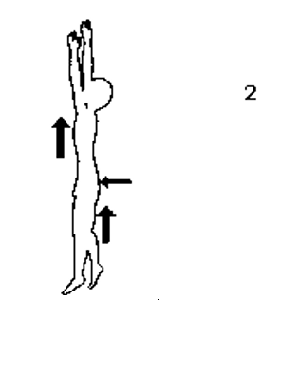
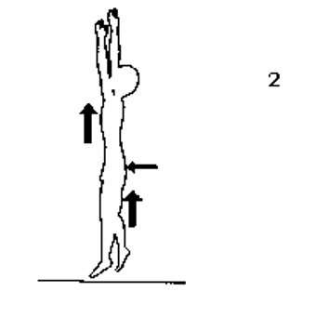
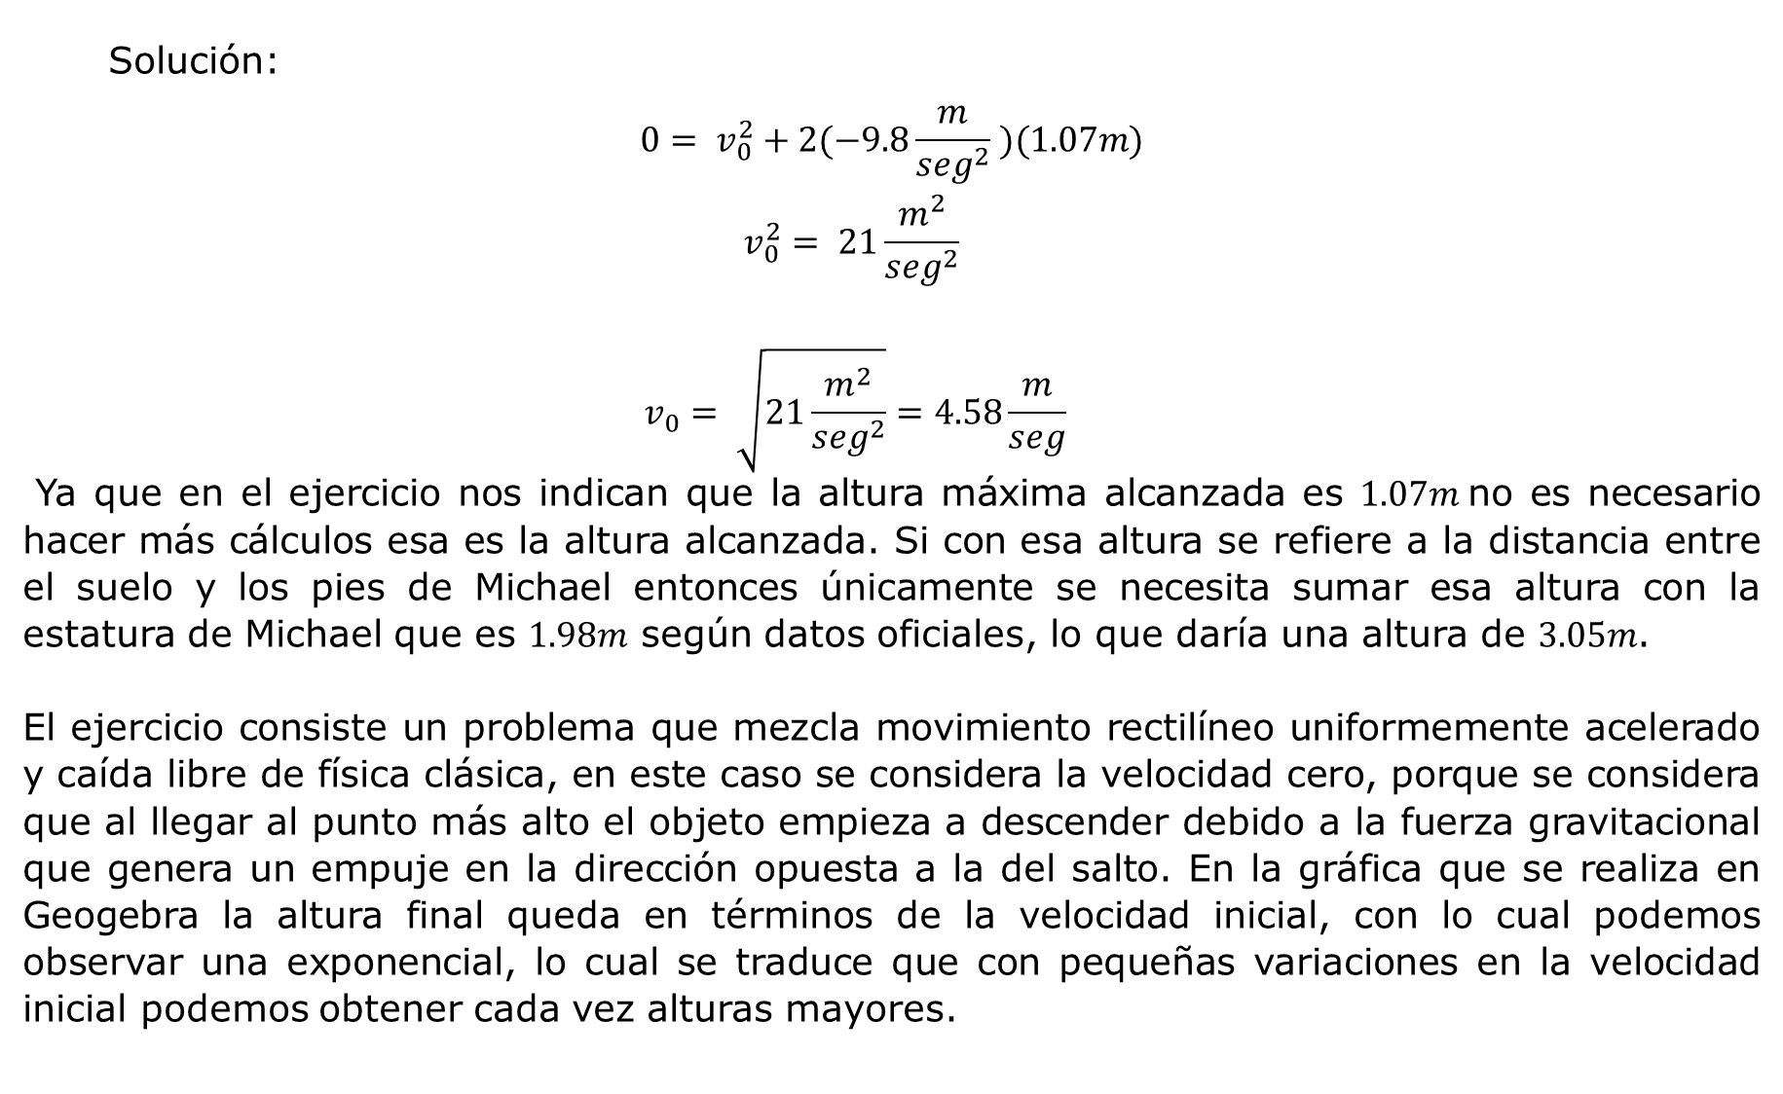
Solución:
$$0= v_{0}^{2}+2(−9.8\frac{m}{{seg}^{2}} )(1.07m)$$
$$v_{0}^{2}= 21\frac{m^{2}}{{seg}^{2}}$$
$$v_{0}= \sqrt{21\frac{m^{2}}{{seg}^{2}}}=4.58\frac{m}{seg}$$
Ya que en el ejercicio nos indican que la altura máxima alcanzada es $1.07m$no es necesario hacer más cálculos esa es la altura alcanzada. Si con esa altura se refiere a la distancia entre el suelo y los pies de Michael entonces únicamente se necesita sumar esa altura con la estatura de Michael que es $1.98m$ según datos oficiales, lo que daría una altura de $3.05m$.
El ejercicio consiste un problema que mezcla movimiento rectilíneo uniformemente acelerado y caída libre de física clásica, en este caso se considera la velocidad cero, porque se considera que al llegar al punto más alto el objeto empieza a descender debido a la fuerza gravitacional que genera un empuje en la dirección opuesta a la del salto. En la gráfica que se realiza en Geogebra la altura final queda en términos de la velocidad inicial, con lo cual podemos observar una exponencial, lo cual se traduce que con pequeñas variaciones en la velocidad inicial podemos obtener cada vez alturas mayores.

Slide 3
